Slide 1
Základní škola Ústí nad Labem, Anežky České 702/17, příspěvková organizace
Číslo projektu: CZ.1.07/1.4.00/21.2887
Název projektu: „Učíme lépe a moderněji“
OP VK 1.4
Výukový materiál
Název DUMu: VY_42_INOVACE_36_2_Výpočet neznámé ze vzorce
Číslo skupiny: 1
Autor: Mgr. Roman Marschner
Vzdělávací oblast / Téma: Matematika a její aplikace / Číslo a proměnná
Druh učebního materiálu: Prezentace
Metodický list: ne
Anotace: Pomocí prezentace se žáci seznámí s postupem, jak vyjadřovat neznámou ze vzorce. Následné řešení příkladů na vyjadřování neznámé ze vzorce a vypočítávání neznámé ze vzorce.
Ověřeno ve třídě: VIII.A
Datum ověření: 3.5.2013
Prohlášení: Prohlašuji, že při tvorbě výukového materiálu jsem respektoval(a) všeobecně užívané právní a morální zvyklosti, autorská a jiná práva třetích osob, zejména
práva duševního vlastnictví (např. práva k obchodní firmě, autorská práva k software, k filmovým, hudebníma fotografickým dílům nebo práva k ochranným známkám)
dle zákona 121/2000 Sb. (autorský zákon). Nesu veškerou právní odpovědnost za obsah a původ svého díla. Prohlašuji dále, že výše uvedený materiál jsem ověřil(a)
ve výuce a provedl(a) o tom zápis do TK.
Dávám souhlas, aby moje dílo bylo dáno k dispozici veřejnosti k účelům volného užití (§30 odst. 1 zákona 121/2000 Sb.), tj. že k uvedeným účelům může být kýmkoliv
zveřejňováno, používáno, upravováno a uchováváno.
Datum: 3.5.2013 Podpis:

Slide 2
Výpočet neznámé ze vzorce
Vyjadřování neznámé ze vzorce

Slide 3
Urči délku strany obdélníku
Obvod obdélníku je 50 cm a jedna jeho strana je dlouhá 11 cm.
Vzorec pro obvod obdélníku:
o = 2 · (a + b)
o = 2 · (a + b)
o = 50 cm
b = 11 cm
a = ?
50 = 2 · (a + 11)
50 = 2a + 22
/ - 22
28 = 2a
/ : 2
14 = a
Neznámá délka strany měří 14 cm.

Slide 4
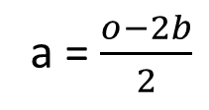
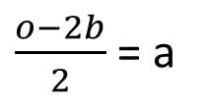
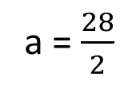
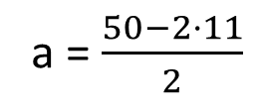
Vyjádření strany ze vzorce
Obvod obdélníku je 50 cm a jedna jeho strana je dlouhá 11 cm.
Vzorec pro obvod obdélníku:
o = 2 · (a + b)
o = 2 · (a + b)
Vyjádříme si neznámou stranu a
o = 50 cm
a = ……………………
b = 11 cm
Dosadíme
a = ?
a = $\frac{o−2b}{2}$
o = 2 · (a + b)
o = 2a + 2b
/ - 2b
a = $\frac{50−2·11}{2}$
o – 2b = 2a
/ : 2
a = $\frac{28}{2}$
$\frac{o−2b}{2}$= a
a = 14

Slide 5
Obvod trojúhelníku
o = 40 cm
Určete stranu c tak, že nejdřív stranu c vyjádříte ze vzorce pro obvod.
a = 16 cm
b = 17 cm
c = ? cm
o = a + b + c
/ - a
o – a = b + c
/ - b
o – a – b = c
c = o – a – b
c = 40 – 16 – 17
c = 7
Strana c měří 7 cm.

Slide 6
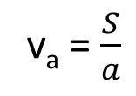
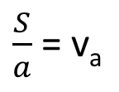
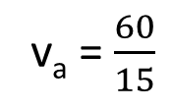
Výška rovnoběžníku
Určete výšku rovnoběžníku (v_{a}) znáte – li obsah a stranu a.
S = 60 mm²
a = 15 mm
v_{a} = ?
S = a · v_{a}
/ : a
$\frac{S}{a}$ = v_{a}
v_{a} = $\frac{S}{a}$
v_{a} = $\frac{60}{15}$
v_{a} = 4
Výška rovnoběžníku (v_{a}) je 4 mm.

Slide 7
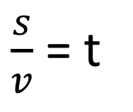
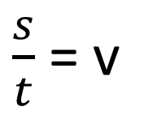
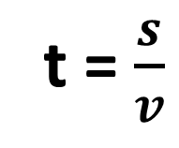
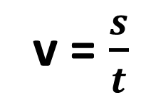
Vyjadřování ze vzorce
s = v · t
Vyjádřete ze vzorce rychlost a čas.
rychlost
čas
s = v · t
/ : t
s = v · t
/ : v
$\frac{s}{t}$ = v
$\frac{s}{v}$ = t
v = $\frac{s}{t}$
t = $\frac{s}{v}$

Slide 8
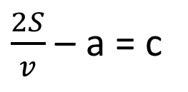
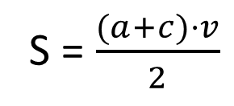
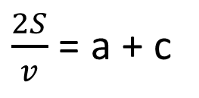
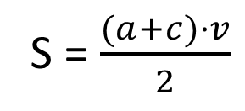
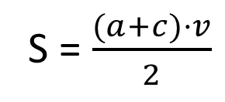
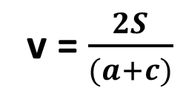
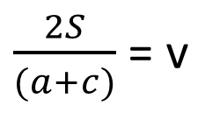
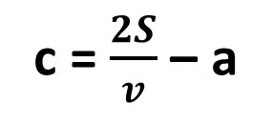
Vyjadřování ze vzorce
S = $\frac{(a+c)·v}{2}$
Obsah lichoběžníku:
výška strana c
S = $\frac{(a+c)·v}{2}$
/ · 2
S = $\frac{(a+c)·v}{2}$
/ · 2
2S = (a + c) · v
/ : (a + c)
2S = (a + c) · v
/ : v
$\frac{2S}{(a+c)}$ = v
$\frac{2S}{v}$ = a + c
/ - a
$\frac{2S}{v}$ – a = c
v = $\frac{2S}{(a+c)}$
c = $\frac{2S}{v}$ – a

Slide 9
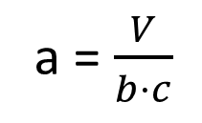
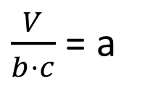
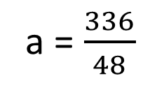
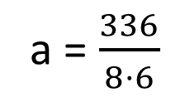
Objem kvádru
Vyjádři ze vzorce pro objem kvádru hranu a a poté hranu a vypočítej.
V = 336 dm³
b = 8 dm
c = 6 dm
a = ?
a = $\frac{V}{b·c}$
a = $\frac{336}{8·6}$
a = $\frac{336}{48}$
V = a · b · c
/ : (b · c)
$\frac{V}{b·c}$ = a
a =7
Délka hrany a je 7 dm.

Slide 10
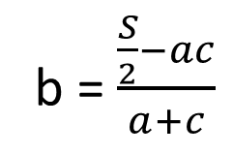
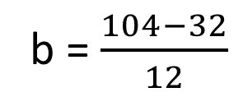
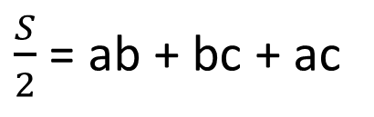
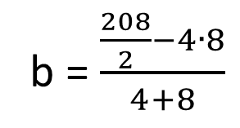
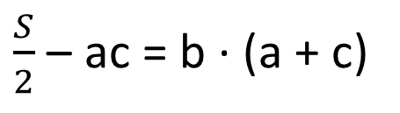
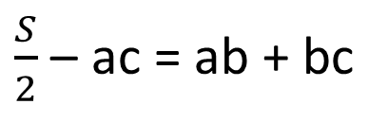
Povrch kvádru
Vyjádři ze vzorce pro povrch kvádru hranu b a poté hranu b vypočítej.
S = 208 cm²
a = 4 cm
c = 8 cm
b = ?
b = $\frac{\frac{S}{2}−ac}{a+c}$
b = $\frac{\frac{208}{2}−4∙8}{4+8}$
S = 2 · (ab + bc + ac)
/ : 2
b = $\frac{104−32}{12}$
$\frac{S}{2}$ = ab + bc + ac
/ - ac
$\frac{S}{2}$ – ac = ab + bc
b = 6
Délka hrany b je 6 cm.
$\frac{S}{2}$ – ac = b ∙ (a + c)
/ : (a + c)

Slide 11
Zdroje
Vlastní archiv autora

